Slide 1
分级诊疗相关政策解读
2023年6月15日

Slide 2
目录
关于完善分级诊疗医疗保险相关政策的通知（衢医保联发〔2023〕11号）
1
关于进一步深化基本医疗保险异地就医直接结算工作的通知（衢医保联发〔2023〕12号）
2

Slide 3
关于完善分级诊疗医疗保险相关政策的通知（衢医保联发〔2023〕11号）

Slide 4


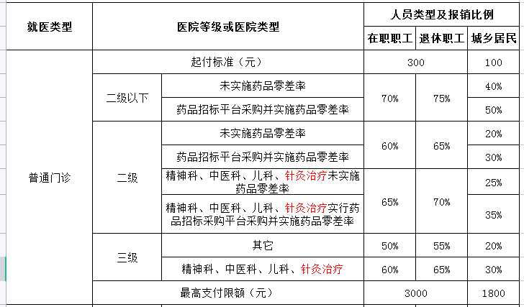
一、普通门诊政策倾斜
在基本医疗保险普通门诊按不同等级报销政策的基础上，对统筹区内就诊的精神科、儿科、中医科三类专科疾病及针灸治疗，二级定点医疗机构基金支付增加5个百分点，三级定点医疗机构基金支付增加10个百分点。

Slide 5
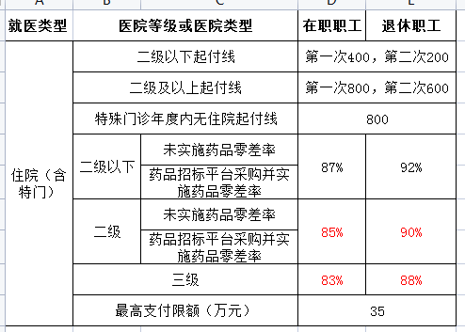
二、职工医保住院（含特门）政策调整
起付标准以上至最高支付限额以下的住院医疗费用，报销标准为：二级以下定点医疗机构的，基金支付87％;二级定点医疗机构的，基金支付85％；三级定点医疗机构的，基金支付83％。

Slide 6
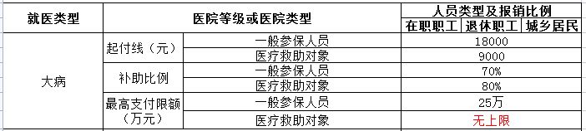
三、医疗救助对象大病保险政策调整
医疗救助对象取消大病保险基金最高支付限额。

Slide 7

四、市外就医住院转诊政策调整
除异地长期居住定点登记人员外，其他临时需到市外医院就医住院的，应在市内二级及以上定点医疗机构办理转诊手续。经转诊至市外就医的人员，个人先行自付 5%后再按规定的住院报销比例报销；未经转诊的临时外出就医人员，个人先行自付 20 %后再按规定的住院报销比例报销；异地急诊抢救的临时外出就医人员，无需个人先行自付。

Slide 8
五、政策执行时间
自2023年7月1日起执行。
注意：按入院的时间判断是否需要转诊，如2023年7月1日前在市外住院，7月1日之后出院结算的无需办理转诊手续。

Slide 9
关于进一步深化基本医疗保险异地就医直接结算工作的通知（衢医保联发〔2023〕12号）

Slide 10
一、异地长期居住人员就医定点等级管理
◆ 异地长期居住人员，包括异地安置退休人员、异地长期居住人员、常驻异地工作人员等长期在参保地外工作、居住、生活的人员，可将工作或居住区域所在的设区市设置为异地定点。
◆异地就医定点登记后长期有效，原则上3个月内不得申请变更。参保人员在登记地的定点医疗机构就医结算，执行参保地待遇政策及标准。
◆ 异地长期居住人员在定点登记有效期内确需回参保地就医的，先行自付5%后再按规定报销；需要转其它地区就医的，按照规定办理转诊审批和就医备案，执行参保地转诊转院待遇政策及标准。

Slide 11
二、市外就医转诊管理
◆ 除异地长期居住定点登记人员外，其他临时外出就医人员需到市外就医住院的，应在统筹区内二级及以上定点医疗机构办理转诊手续。
◆ 市外就医人员办理转诊审批后，一年内因同种疾病需到同一医疗机构进行多次后续治疗的，经原转诊医院确认，每次就医前无需再次办理转诊审批。
◆ 异地就医直接结算，执行就医地规定的药品目录、诊疗目录、耗材目录，执行参保地规定的医保报销政策。
◆ 支持离休干部等特殊人员在异地定点医疗机构就医直接结算。

Slide 12
二、市外就医转诊管理
◆ 支持市外参保人员在我市异地定点零售药店直接结算。支持我市参保人员按规
定使用个人账户余额在异地已经开通直接结算的定点零售药店直接结算。
◆ 支持无第三方责任外伤医疗费用异地就医直接结算。经患者承诺并符合就医地管理规定，无第三方责任的外伤医疗费用，可先行纳入异地就医直接结算范围，执行相应医保待遇政策。
◆ 在市外省内定点医疗机构住院的，无论是否转诊都可以直接刷卡结算。

Slide 13
三、省外就医备案管理
◆ 为实现异地就医的联网结算，到省外就医的人员在办理转诊审批外，还须在浙里办APP办理就医备案，备案手续办理后，次日生效。
◆ 异地长期居住人员办理居住地就医备案后长期有限。
◆ 临时外出就医人员就医备案实行“一次备案，12个月有效”，备案有效期内可在就医地多次就诊并享受异地就医直接结算服务，备案有效期内已办理入院手续，在有效期后出院的，超期时间视为备案有效期内。
◆ 参保人员在就医地出院结算前可按规定申请补办本次入院之日起的备案登记手续，异地定点医药机构按规定提供直接结算服务。

Slide 14
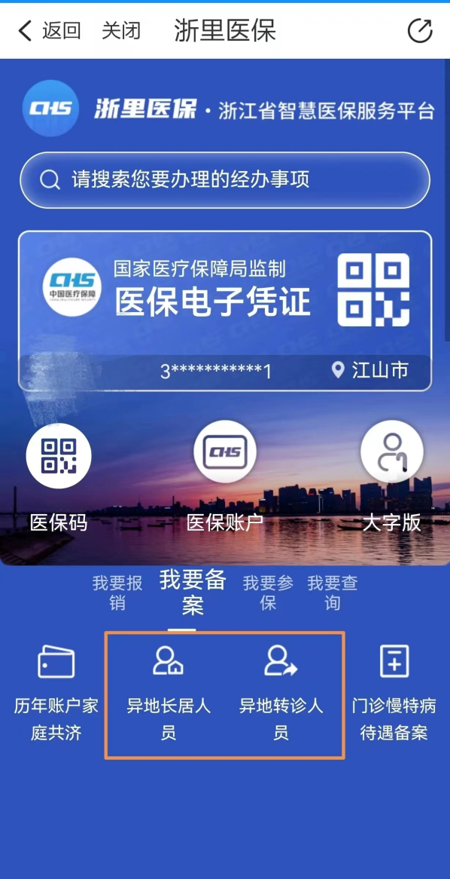
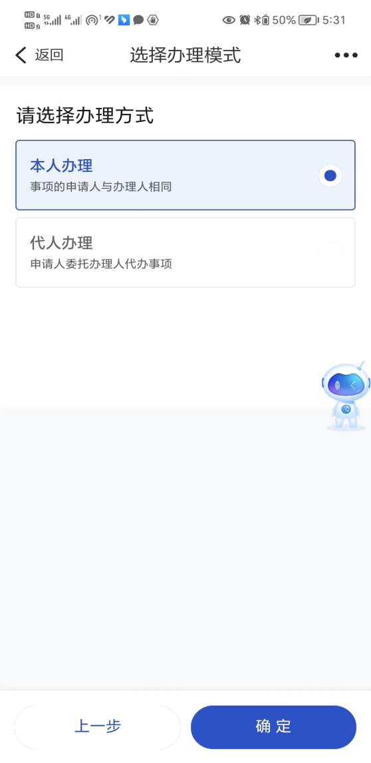
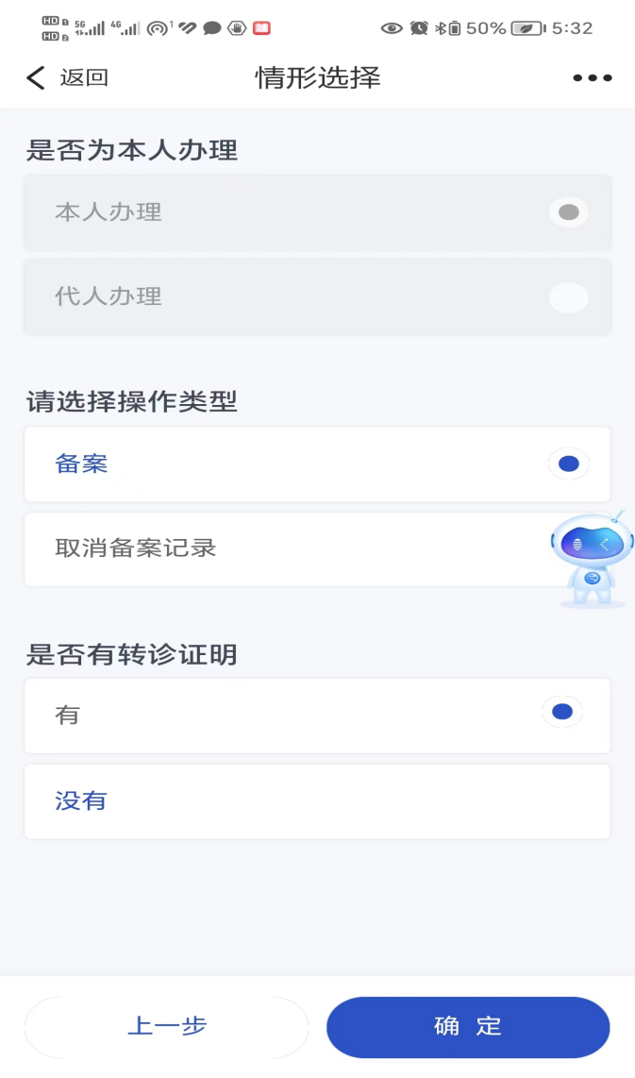

四、备案操作示例

Slide 15
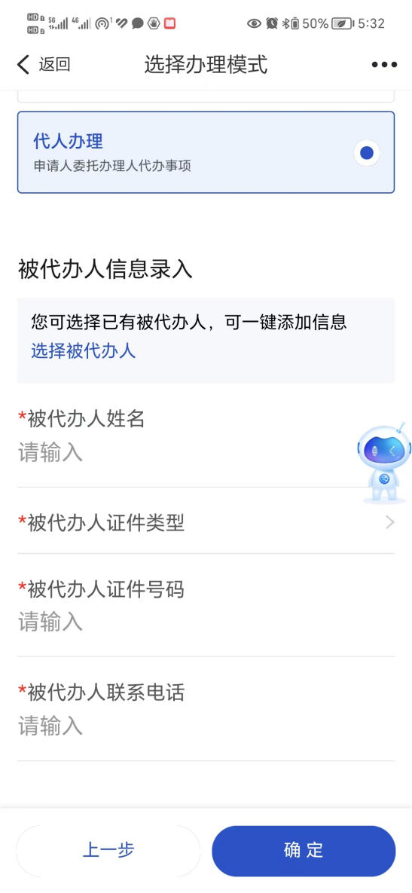
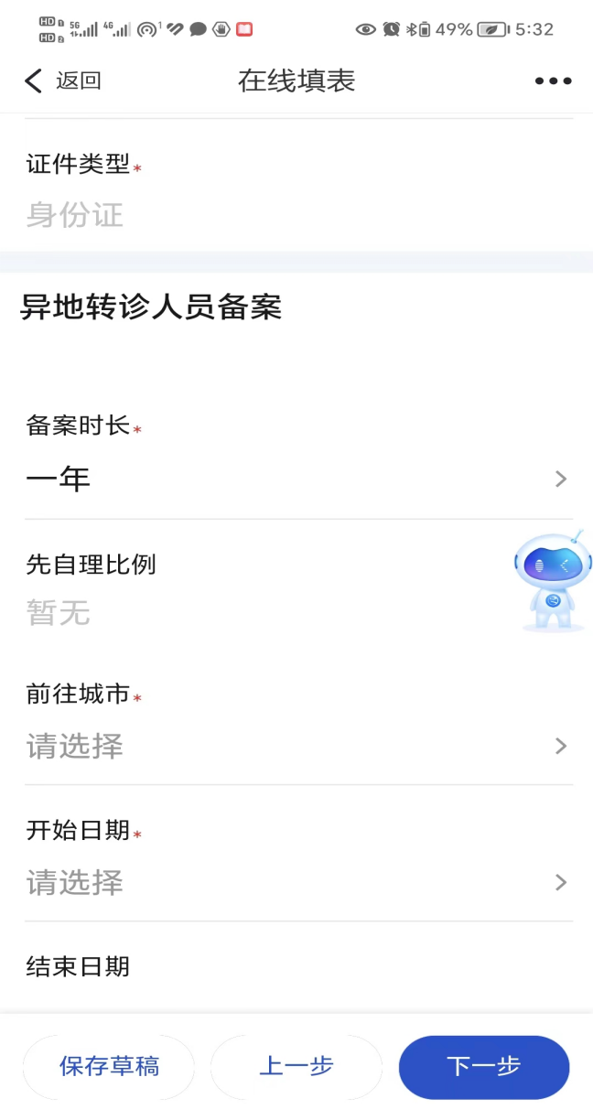
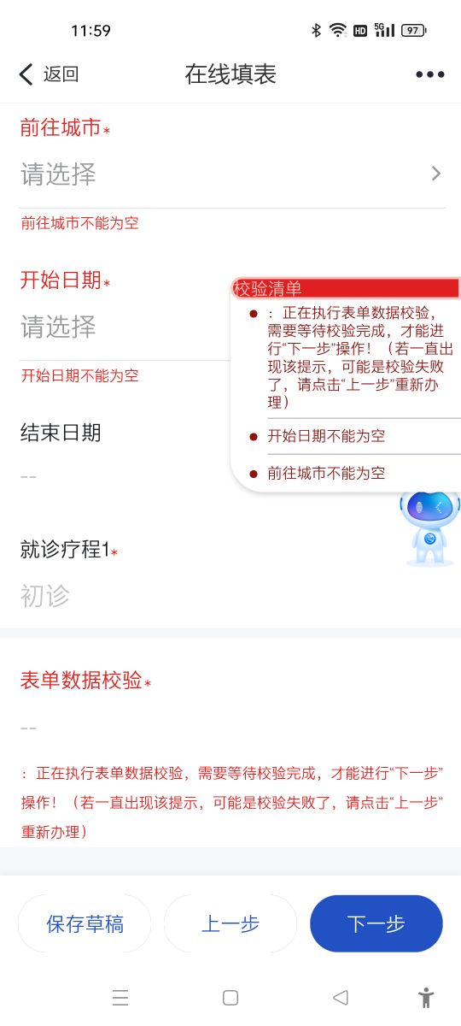
四、备案操作示例

Slide 16
谢谢聆听！

